Slide 1
تطوير القيادة
من خلال التدريب
والتوجيه
كين هورتون، دكتوراه
ورون هورتون، ماجستير عالي
SL315 Unit 1
تم تعليمه في كلية سنغافورة للكتاب المقدس في برنامج الدكتوراه في الخدمة في تشرين أول 2019 تحميل د. ريك جريفيث • مؤسسة الدراسات اللاهوتية الأردنية كل الملفات في 54 لغة للتنزيل المجاني على BibleStudyDownloads.org

Slide 2
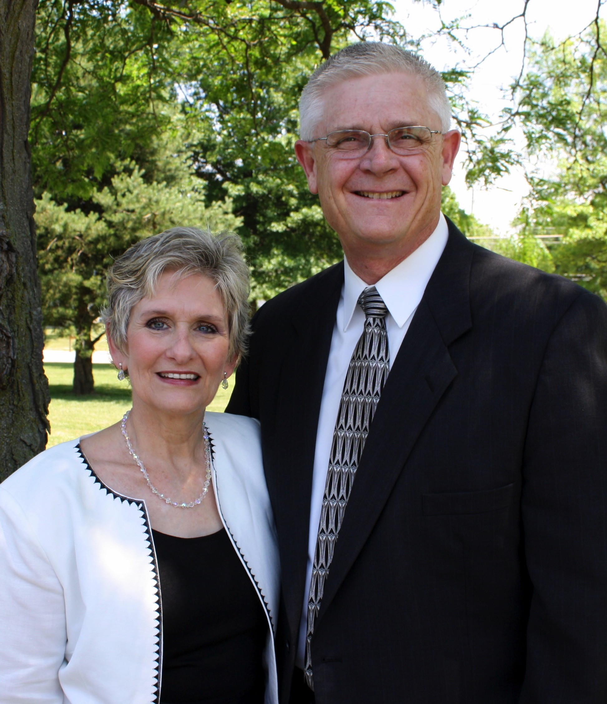
رون وتيري هورتون

Slide 3
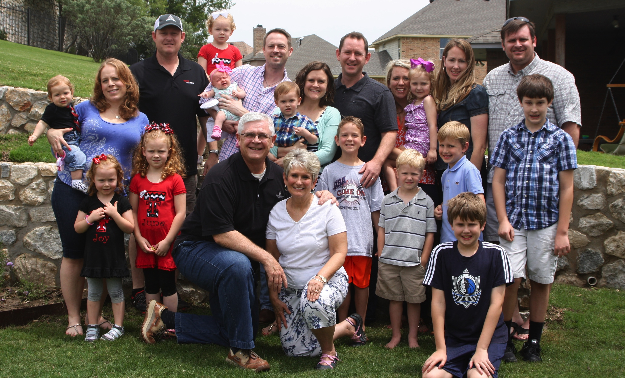
عائلة هورتون

Slide 4
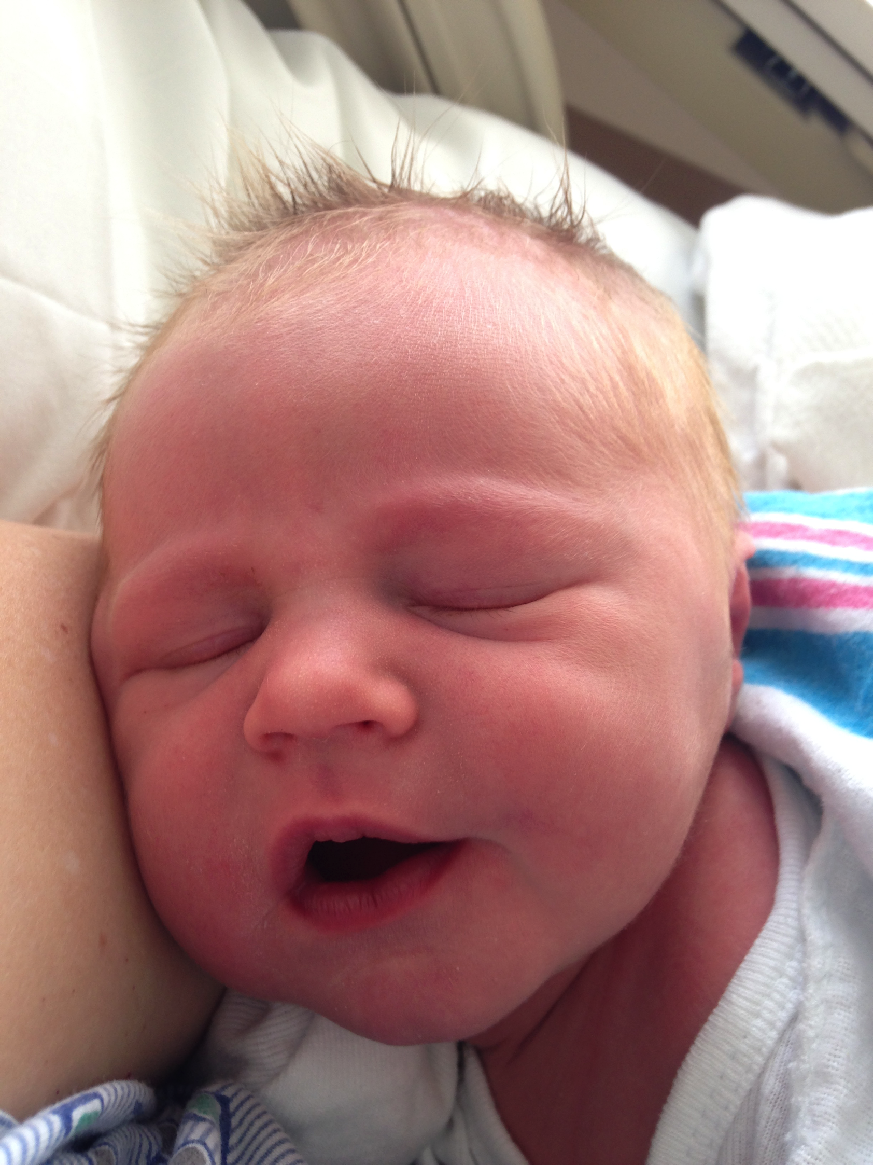
هورتون الأحدث

Slide 5
ستانلي وكلينتون، ربط، 33
التدريب هو تجربة علائقية يقوم فيها شخص ما بتمكين شخص آخر، من خلال مشاركة الموارد التي وهبها الله.

Slide 6
مقتبس من كارسون بيو، القادة المدربون
قادة
التدريب
وضع الرؤية
اكتشاف
الغرض
التنفيذ
أن تكون
هادفة
الوعي
الذاتي
التحرير
تسديد
الإحتياجات
الإستدامة
إدراك
القصد

Slide 7
بيل هول، كتاب التلمذة الكامل. 263-346
التلميذ هو تابع المسيح المولود من جديد، التلمذة هي عملية إتباع المسيح، وتتضمن صناعة التلاميذ التحرير، والتطوير، والإنتشار.

Slide 8
التوجيه هو إطلاق العنان لإمكانات الشخص، لتحقيق أقصى قدر من نموهم
جون وايتمور، التوجيه من أجل الإنجاز، 8

Slide 9
تطوير القيادة
من خلال التدريب
والتوجيه
كين هورتون، دكتوراه
ورون هورتون، ماجستير عالي
SL315 Unit 1

Slide 10
حياة المصداقية
الشخصية
مصداقية عظيمة
الكفاءة
المصداقية
(أزمة)
الإتساق
مقتبس من مفهوم لستيف بيتمان

Slide 11
تطوير القيادة
من خلال التدريب
والتوجيه
كين هورتون، دكتوراه
ورون هورتون، ماجستير عالي
SL315 Unit 1

Slide 12
التواضع هو السمة الأساسية لشخصية المسيح، هو نقطة الصفر للتحول الشخصي، فلولا التواضع لما أخضع المسيح نفسه للآب، أو ضحى بحياته من أجل العالم أجمع.
أحد الأسباب التي تجعل حتى أفضل خطط التلمذة لا تؤدي إلى التحول، هو أنها لا تبدأ بالتواضع. يشكل التواضع البيئة والعلاقات التي تجعل التحول ممكناً.
بيل هول، كتاب التلمذة الكامل:
أن تكون وأن تصنع أتباع للمسيح، 157

Slide 13
قلب لمشيئة الله
34 وصية جديدة أنا أعطيكم: أن تحبوا بعضكم بعضاً. كما أحببتكم أنا تحبون أنتم أيضاً بعضكم بعضاً.
35 بهذا يعرف الجميع أنكم تلاميذي: إن كان لكم حب بعضا لبعض.
يوحنا 13: 34-35 (فاندايك)

Slide 14
قلب لقصد الله
18 فتقدم يسوع وكلمهم قائلاً: دفع إلي كل سلطان في السماء وعلى الأرض،
19 فاذهبوا وتلمذوا جميع الأمم وعمدوهم باسم الآب والابن والروح القدس 20 وعلموهم أن يحفظوا جميع ما أوصيتكم به. وها أنا معكم كل الأيام إلى انقضاء الدهر. آمين.
متى 28: 18-20 (فاندايك)

Slide 15
تطوير القيادة
من خلال التدريب
والتوجيه
كين هورتون، دكتوراه
ورون هورتون، ماجستير عالي
SL315 Unit 1

Slide 16
إذاً يا إخوتي الأحباء، ليكن كل إنسان مسرعاً في الإستماع، مبطئاً في التكلم، مبطئاً في الغضب.
يعقوب 1: 19 فاندايك
SL315 Unit 4

Slide 17
أحد أصدق أشكال الإحترام هو الإستماع إلى ما يقوله الآخر بالفعل.
براينت هـ. ماكجيل
SL315 Unit 4

Slide 18
الإستماع شيء مغناطيسي وغريب وقوة إبداعية، فالأصدقاء الذين يستمعون إلينا هم الذين نتحرك نحوهم. عندما يتم الإستماع إلينا فإنه يخلقنا، ويجعلنا نتكشف ونتوسع.
كارل أ. مينيغر
SL315 Unit 4

Slide 19
أهم شيء في التواصل هو سماع ما لا يُقال.
بيتر دراكر
SL315 Unit 4

Slide 20
عندما يتحدث الناس استمع بشكل كامل، فمعظم الناس لا يستمعون أبداً.
إرنست هيمينغواي
SL315 Unit 4

Slide 21
معظم الناس لا يستمعون بهدف الفهم؛ بل يستمعون بقصد الرد.
ستيفن ر. كوفاي
SL315 Unit 4

Slide 22
لا يمكنك حقاً الإستماع إلى أي شخص، والقيام بأي شيء آخر في نفس الوقت.
م. سكوت بيك
SL315 Unit 4

Slide 23
تطوير القيادة
من خلال التدريب
والتوجيه
كين هورتون، دكتوراه
ورون هورتون، ماجستير عالي
SL315 Unit 1

Slide 24
دورة بوتنام للتطوير الروحي
القادة
البحث هل هذا حقيقي؟
هل هذا مناسب لي؟
إعادة الإنتاج
الإكتشاف
الخدام
الولادة الثانية الإيمان بالمسيح
حقائق
جديدة
أب مضحي
متعمد
مرن
عادات
جديدة
طفل رضيع غير محصن
مشوش
محتاج
المؤمنون
الإنجيل
علاقات
جديدة
في
الحكمة
في
الإيمان
بالغ شاب مسؤول أمام الله التركيز على الآخرين
أهل للثقة
طفل التركيز على الذات
مثير للإعجاب
غير مستقر
في
المحبة
في
المجتمع
النمو
النضوج
في
التواضع
في الخدمة

Slide 25
تطوير القيادة
من خلال التدريب
والتوجيه
كين هورتون، دكتوراه
ورون هورتون، ماجستير عالي
SL315 Unit 1

Slide 26
التركيز الإستراتيجي متى 28: 18-20
الإطلاق
لقاء/مشاركة الخدمة
الإختيار الحكيم
التحضير الشخصي
SL315 Unit 6

Slide 27
التركيز الإستراتيجي متى 28: 18-20
الإطلاق
لقاء/مشاركة الخدمة
الإختيار الحكيم
التحضير الشخصي
SL315 Unit 6

Slide 28
تطوير القيادة
من خلال التدريب
والتوجيه
كين هورتون، دكتوراه
ورون هورتون، ماجستير عالي
SL315 Unit 1

Slide 29
تحليل بروس
المرحلة الأولى - تعال وانظر
المرحلة الثانية - تعال واتبعني
المرحلة الثالثة - تعال وكن معي
أ. ب. بروس
تدريب الإثني عشر، 11
SL315 Unit 7

Slide 30
وصل الإثني عشر إلى علاقتهم الحميمة النهائية بيسوع فقط بالدرجات، ثلاث مراحل في تاريخ شركتهم معه يمكن تمييزها.
أ. ب. بروس تدريب الإثني عشر، 11
SL315 Unit 7

Slide 31
تحليل هول
(أنظر الفصل 6)
المرحلة الأولى - تعال وانظر
المرحلة الثانية - تعال واتبعني
المرحلة الثالثة - تعال وكن معي
المرحلة الرابعة - أثبت فيَّ
بيل هول، كتاب التلمذة الكامل:
أن تكون وأن تصنع أتباع للمسيح
SL315 Unit 7

Slide 32
تطوير القيادة
من خلال التدريب
والتوجيه
كين هورتون، دكتوراه
ورون هورتون، ماجستير عالي
SL315 Unit 1

Slide 33
كل ما تجده يدك لتفعله فافعله بقوتك، لأنه ليس من عمل ولا اختراع ولا معرفة ولا حكمة في الهاوية التي أنت ذاهب إليها.
جامعة 9: 10 فاندايك
SL315 Unit 8

Slide 34
أوص بهذا وعلم. لا يستهن أحد بحداثتك، بل كن قدوة للمؤمنين في الكلام، في التصرف، في المحبة، في الروح، في الإيمان، في الطهارة.
1 تيموثاوس 4: 11-12
فاندايك
SL315 Unit 8

Slide 35
لذلك لا نفشل، بل وإن كان إنساننا الخارج يفنى، فالداخل يتجدد يوماً فيوماً.
2 كورنثوس 4: 16 فاندايك
SL315 Unit 8

Slide 36
إن كل الحديد ولم يسنن هو حده، فليزد القوة. أما الحكمة فنافعة للإنجاح.
جامعة 10: 10
فاندايك
SL315 Unit 8

Slide 37
يجب أن الحراث الذي يتعب، يشترك هو أولاً في الأثمار.
2 تيموثاوس 2: 6
فاندايك
SL315 Unit 8

Slide 38
تطوير القيادة
من خلال التدريب
والتوجيه
كين هورتون، دكتوراه
ورون هورتون، ماجستير عالي
SL315 Unit 1

Slide 39
التوجيه هو فن وممارسة لتمكين الأفراد والجماعات، من الإنتقال من حيث هم إلى حيث يريدون أن يكونوا.
غاري كولينز
التوجيه المسيحي،
الطبعة الثانية، الموقع 205 في كيندل
SL315 Unit 9

Slide 40
الموجهون هم خبراء التغيير الذين يساعدون القادة، على تحمل مسؤولية حياتهم والعمل على تعظيم إمكاناتهم.
توني ستولتزفوس توجيه القيادة الموقع 252 في كيندل
SL315 Unit 9

Slide 41
التوجيه هو إطلاق العنان لإمكانات الشخص لتعظيم نموه.
جون وايتمور، التوجيه من أجل الإنجاز مقتبس من توني ستولتزفوس، توجيه القيادة الموقع 205 في كيندل
SL315 Unit 9

Slide 42
يساعد الموجه في تقييم وضعهم ثم تحسين مهاراتهم وتدريباتهم ومعرفتهم، حتى يتمكنوا من إجراء التغييرات اللازمة في الصورة الكبيرة...
دانيال هاركافي أن تصير قائداً موجهاً، 38-39
SL315 Unit 9

Slide 43
على النقيض من التركيز على نقل المعلومات من خلال الدروس الخصوصية والتعليم، فإن التوجيه يطلق العنان لإمكانات الشخص لتعظيم أدائه.
جون وايتمور، التوجيه من أجل الإنجاز مقتبس من غاري كولينز، التوجيه المسيحي الموقع 139-140 في كيندل
SL315 Unit 9

Slide 44
(التوجيه) ... هو شكل من أشكال القيادة الخادمة، التي تتضمن تشجيع الأشخاص على السعي وراء أهدافهم وتحقيق إمكاناتهم.
غاري كولينز التوجيه المسيحي، الموقع 431 في كيندل
SL315 Unit 9

Slide 45
كل من هذه الأدوار - المشير، المعلم، المدرب، المستشار، المرشد، الموجه - فريد من نوعه، ويحتاج الموجه الجيد إلى بعض المهارات في كل مجال. في بعض الأحيان يكون المدرب معلماً، في بعض الأحيان موجه، و في بعض الأحيان مستشار، في بعض الأحيان مدرب، ولكن دائماً موجه؟
دانيال هاركافي أن تكون قائداً موجهاً، 38-39
SL315 Unit 9

Slide 46
عندما أقوم بالتدريب، فأنا أعلم شخصاً ما، وأسمح له بالإستفادة مني أو التعلم من تجربتي. وعندما أقوم بالتوجيه، فأنا أدفع الشخص للإستفادة من موارده وخبراته الخاصة. التوجيه هو مساعدة الناس على التعلم بدلاً من تعليمهم.
توني ستولتزفوس توجيه القيادة، الموقع 298 في كيندل
SL315 Unit 9

Slide 47
تطوير القيادة
من خلال التدريب
والتوجيه
كين هورتون، دكتوراه
ورون هورتون، ماجستير عالي
SL315 Unit 1

Slide 48
وجهة نظر المديرين
يسعون إلى إيجاد حلول سريعة لإكمال المهام
يتوسطون الإختلافات بين الموظفين
يخبرون الفريق بما يجب عمله / كيف يديرون
مقتبس من معهد هدسون
SL315 Unit 11

Slide 49
عقلية التوجيه
يناقش المسائل مع أعضاء الفريق
يقوي أعضاء الفريق لتطوير الحلول
يحتفل بالتفاعل التعاوني
مقتبس من معهد هدسون
SL315 Unit 11

Slide 50
تطوير القيادة
من خلال التدريب
والتوجيه
كين هورتون، دكتوراه
ورون هورتون، ماجستير عالي
SL315 Unit 1

Slide 51
SL315 Unit 12
التوجيه المسيحي
الوعي
أين نحن الآن؟
غاري كولينز
العوائق
ماذا يحدث في الطريق؟
يسوع المسيح
الرؤية
أين نريد أن نذهب؟
الإستراتيجية/العمل
كيف نصل إلى هناك؟

Slide 52
الموجه
أنظمة القيادة جيم سميث
العميل
ارتبط
ناقش
قيِّم
وضِّح
اكتشف
تكلم بوضوح
أكِّد
قرر
اعمل
SL315 Unit 12

Slide 53
مدفوع
بالهدف
توجيه
القيادة توني ستولتزفوس
استمع
متوجه
نحو العميل
اسال
Client oriented
ادعم
اعمل
معتمد على العلاقات
SL315 Unit 12

Slide 54
عملية التوجيه
أين نحن الآن
تخطيط الخطوات القادمة
أين نريد أن نكون؟
استكشاف الخيارات
التعامل مع
العوائق
المراجعة
التركيز
التوجيه:
الإستماع إلى ما هو أبعد من الكلمات
طرح أسئلة قوية
قول الحق بمحبة
الإحتفال والتشجيع
SL315 Unit 12

Slide 55
Black

Slide 56
القيادة • BibleStudyDownloads.org
أحصل على هذا العرض التقديمي مجاناً
Notes:
Leadership

